Slide 1

Полякова Е.В. Математика 16.09.2022 Урок №9
Тема: «Приёмы письменного деления трёхзначных чисел на однозначные»
Цель урока: повторить алгоритм деления и закрепить умения делить многозначные числа на однозначные.

Slide 2

Мотивация к учебной деятельности
Долгожданный дан звонок –
Начинается урок!
Тут затеи и задачи,
Игры, шутки – всё для вас!
Пожелаем всем удачи –
За работу, в добрый час!

Slide 3
«Учитесь открывать
……. »
ТАЙНЫ »

Slide 4
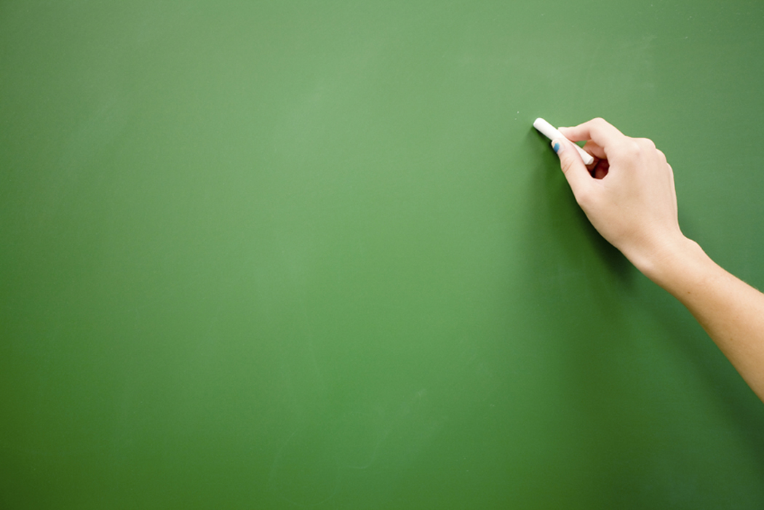


сентября.
Классная работа.

Slide 5
Математический диктант
-
+
1. Сумма четырёх сотен, четырёх десятков и четырёх единиц равна 444
2. Число 28 больше 7 в 4 раза
3. 1 меньше 87 в 86 раз
4. При делении на 7 могут быть остатки 7 и 8
5. Все двузначные числа — чётные

Slide 6
6. Частное чисел 120 и 4 равно 3
7. Произведение чисел 36 и 3 равно 72
8. Разность чисел 180 и 3 равна 60
9. Числа 42, 48, 54 делятся на 6 без остатка
10. Делимое - 75, делитель - 25, частное - 3
11. Половина от суммы чисел 88 и 12 равна 45
+ + - - - - + - + + -

Slide 7

Решите задачу
Волк пробежал по смешанному осеннему лесу 18км , а мимо хвойных деревьев его путь был в 3 раза больше. Сколько км пробежал волк мимо сосен и елей

Slide 8

84 : 4 = (80 + 4) : 4 = 80 : 4 + 4 : 4 = 21
963 : 3 = (900 + 60 + 3) : 3 = 900 : 3 + +60 : 3 + 3 : 3 = 321
84 : 4 =
963 : 3 =
_84 4 _963 3
8 21 9 321
_4 _6
4 6
0 _3
3
0

Slide 9


Slide 10


Slide 11
1.Начинаю деление со старшего разряда. Определю количество цифр в частном.
2.Первое неполное делимое…, значит в частном будет… цифры.
3.Делю сотни…. Делаю проверку…
4. Делю десятки…. Делаю проверку…
5. Делю единицы…. Делаю проверку….
6.Читаю ответ: …
_963 3
9 321
_6
6
_3
3
0
963 3
. . .

Slide 12

Первичное закрепление
Реши примеры:
с. 12, № 55

Slide 13
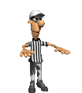

На зарядку солнышко
Вызывает нас.
Поднимаем руки мы
По команде: «Раз!»
А над нами весело шелестит листва.
Опускаем руки мы
По команде: «Два!»
Руки кверху поднимаем,
А потом их опускаем,
А потом их разведем
И к себе скорей прижмем.

Slide 14
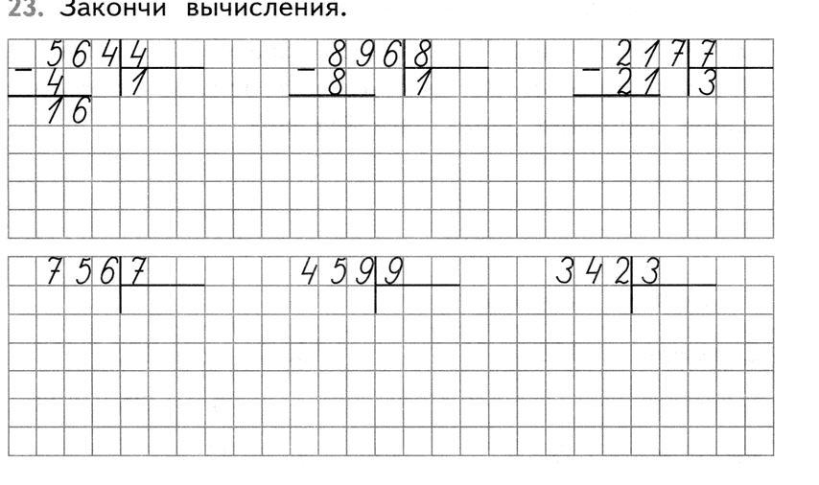
Закончи вычисления

Slide 15
Реши задачу:
}
с. 12, № 57 -коллективный разбор условия
Бабушка - 20 лук.
Внучка - ? в 4 раза м.
Осталось - 10 лук.
?

Slide 16
Работа с геометрическим материалом
с. 12, № 58
.

Slide 17

Итог урока
Что мы повторили сегодня на уроке?
Какие задания понравились?
Какие вызвали затруднения?

Slide 18



Самооценка учебной деятельности

Slide 19

Домашнее задание:
стр. 12, № 59, ?

